Slide 1
Japonská kuchyně

Slide 3
Geografie
Japonsko leží na východním okraji asijského kontinentu.
je tvořeno řetězem ostrovů v západní části Tichého oceánu.

Slide 4
Ingredience
Suroviny: rýže, fazole, tofu, ryby, mořské plody,drůbež, hovězí maso, vepřové maso, koňské maso, řasy, citrusy, naši,kaštany, čínské zelí, špenát, vodnice,ředkev, batáty, taro, okurka, šiitake
Dochucovadla: šičimi, tógaraši, sojová omáčka,wasabi, sezamový olej, zázvor

Slide 5
Pokrmy
Jídla: suši, sašimi, moči, ramen, onigiri, umeboši, daifuku
Nápoje: sake, japonský čaj

Slide 6
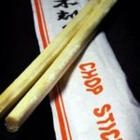
Tradice - Hůlky
Používání hůlek
Dostalo se do Japonska z Číny. Japonské jídelní hůlky (haši) jsou kratší a křehčí než čínské. I způsob jejich držení je odlišný od čínských.Jsou dlouhé asi 25 cm a nejčastější materiál je dřevo, ale může to být také bambus, slonovina, zlato, stříbro nebo plast. V restauracích se většinou užívají hůlky na jedno použití.V domácnostech má každý člen rodiny své vlastní hůlky.Japonské děti se je učí používat asi od pěti let.
Jak je správně držet
Hůlky se drží ve třetině jejich délky, díky tomu fungují jako páka.Spodní hůlka by měla být v ohybu mezi placem a ukazováčkem a zároveň se lehce opírat o prsteníček.Horní hůlkou se pohybuje palcem a ukazováčkem s pomocí prostředníčku.
Co se nesmí
Napichování na hůlky nebo nahrnování jídla z misky přímo do úst je naprosto neslušné! Nesmí se ani gestikulovat a ukazovat hůlkami, přitahovat jimi věci na stole.Předávání soust někomu jinému na jeho hůlky a zapichování hůlek do misky s rýží je spojováno s pohřebními zvyky.

Slide 7
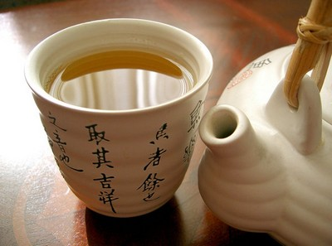
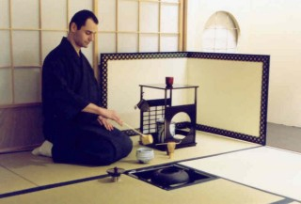
Tradice - Čaj
Čadó - cesta čaje
Pro západní kulturu představuje pití čaje každodenní součást běžného života, která může být nejvýše spojována s rovinou sociálního kontaktu v případě čaje o páté v Británii. V Japonsku však příprava a pití čaje představuje obřadný rituál, jehož pravidla se ustavovala přes čtyři sta let.
Čaj se dostal do Japonska ve 13. století z Číny a velice rychle se rozšířil, zejména v bohatých rodinách a v klášterech. Obřadné pití čaje vzniklo ve vyšších společenských vrstvách, vyžadovalo si mnoho času a různé drahé náčiní. Skutečné Čadó však vzniklo v roce 1585, kdy byl do císařského paláce pozván buddhistický mnich Sen Rikjú. Jde o velice propracované umění, které si vyžaduje pozornost a preciznost. Účelem obřadu je správné provedení rituálu, který symbolizuje pokoru a úctu vůči přírodě, a působí na očištění a uklidnění duše.
V České republice působí v rámci Česko-japonské společnosti škola čajového obřadu Urasenke.

Slide 8
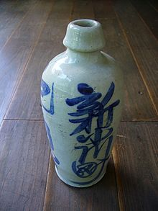
Tradice - Saké
Výroba:
Sake se vyrábí z speciálních odrůd rýže - delší zrno a vyšší obsah škrobu. Tento škrob se poté štěpí na jednodušší zkvasitelné cukry, které se poté kvasí, aby vznikl alkohol. Tato výroba je velmi podobná výrobě piva. Někdy následuje destilace a přidání alkoholu do kvašeného nápoje, čímž se zvýší obsah alkoholu na 18-25% - obdobně jako u portského vína.
Podávání :
Sake se má nalévat do malých keramických nebo dřevěných kalíšků nazývaných v Japonsku "čoko", o objemu 5cl, ale sake se také dá využít v různých koktejlech (např.: Sake Bomba). Prodává se v lahvích různých velikostí, evropana může překvapit běžná 1,5L lahev. Velká popularita sake vznikla za druhé světové války, kdy bylo sake známo jako nápoj pilotů kamikaze.

Slide 9
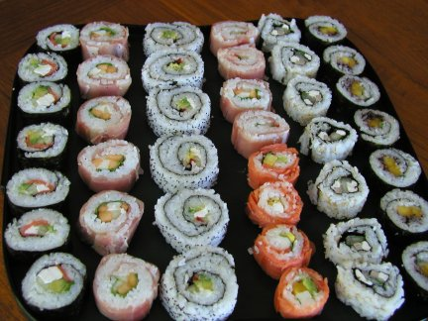
Suši
Suši je jedno z nejznámějších japonských jídel. Většina lidí si pod tímto pojmem představí zejména syrové rybí maso s rýží, ale suši je především vařená rýže spojená se speciální octovou omáčkou připravenou k tomuto účelu.
Suši se vyrábí z rýže nišiki, která se uvaří a ještě teplá se smíchá s omáčkou sušinoko. Po vychladnutí této základní ingredience se používá jako hlavní přísada suši.

Slide 10
Druhy Suši
Pokud se vytváří suši maki nebo suši temaki, nanáší se na plátky mořské řasy nori hotová rýže nišiki.
Na vrstvu rýže se nanese velmi tenká vrstvička pasty z křenu wasabi a na takto vzniklý polotovar se pak vkládá zelenina (okurka, mrkev), avokádo, na kousky nakrájený syrový či uzený losos, míchaná vajíčka nebo kaviár.
Výsledná vrstva se pak sroluje, vychladí a nakrájí na 2,5 cm silná kolečka.
Dále existuje spousta dalších druhů suši, jako např. Nigiri-zuši (pokud tvoří slovo suši příponu za jiným slovem, píše se se z), což je váleček ze suši rýže, potřený trochou wasabi (namida) a obložený kouskem omelety, ryby, nebo zeleniny.
Pod kategorii nigiri patří také gunkan - maki-zuši, což je proužek nori obložený rýží a sypkou přísadou (ježovka, kaviár), ručně smotaný do válečku. Mezi druhy podobné nigiri-zuši patří například temari-zuši, což funguje na stejném principu jako nigiri samotné, jenom s tím rozdílem, že z rýže se formuje koule.

Slide 11
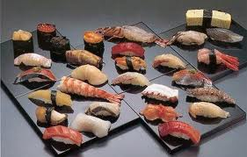
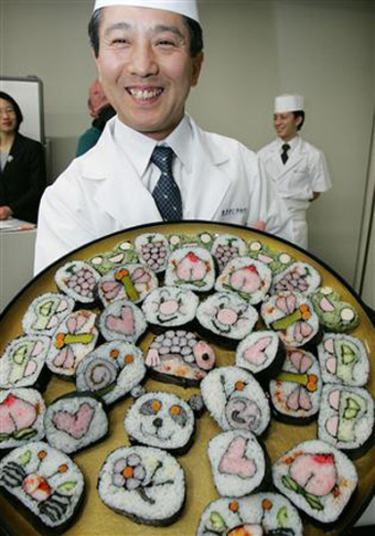
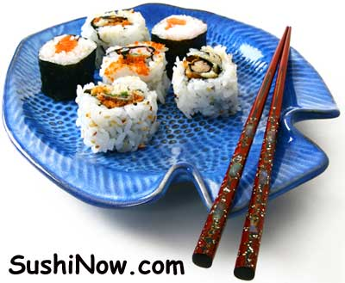

Slide 12
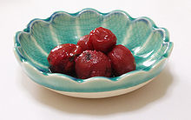
Umeboši
Umeboši (梅干; doslova „nakládané ume“) jsou druh japonské nakládané potraviny. Jde o tradiční a v Japonsku velmi oblíbené jídlo.
Jejich přirozená barva je hnědá, ale často bývají barvené na červeno, buď pomocí rostliny akadžiso, nebo u komerčně dostupných umeboši obvykle umělými barvivy.
Umeboši by měly být okrouhlé a svraštělé (liší se tím, jak moc). Chutnají velmi kysele a slaně.
Výroba umeboši začíná sušením plodů ume, které se následně naloží spolu se solí do sudů a zatíží se. Z ovoce se postupně vylučují zbývající tekutiny a shromaždují se na dně nádoby. Tato slaná a kyselá tekutina se prodává pod názvem „umeboši ocet“, i když nejde o opravdový ocet.
Umeboši se často jí s rýží. Jako součást bentó bývá jedno umeboši umístěno doprostřed rýže, výsledek pak připomíná japonskou vlajku (tzv.hinomaru bentó). Je také běžnou součástí onigiri, rýžových koulí zabalených do listů nori.
Japonci věří, že umeboši jsou velmi zdravé a v lidovém léčitelství jsou používány jako lék proti nachlazení. Díky vysokému obsahu soli vydrží dlouhou dobu poživatelné.
V obchodech s cukrovinkami pro děti občas prodávají karikari ume, nebo balené chřupavé nakládané ume.

Slide 13
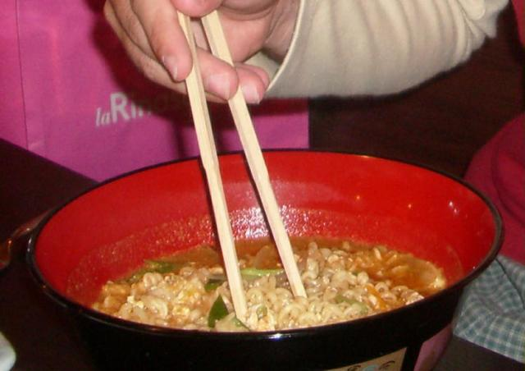
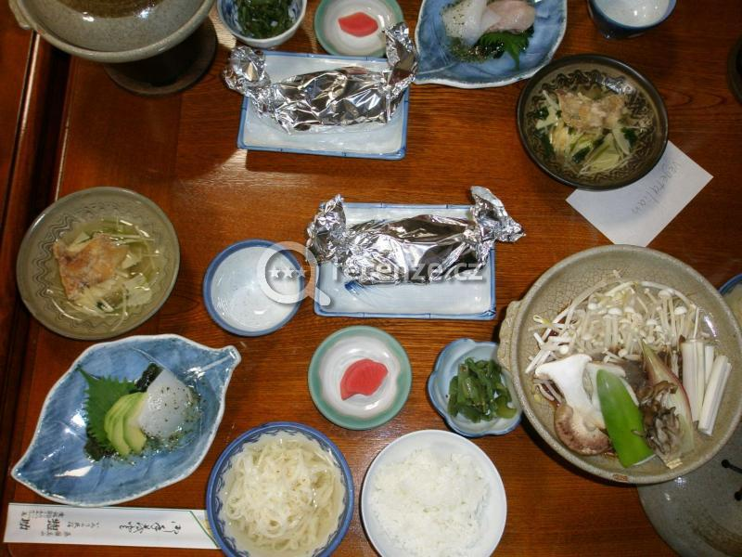
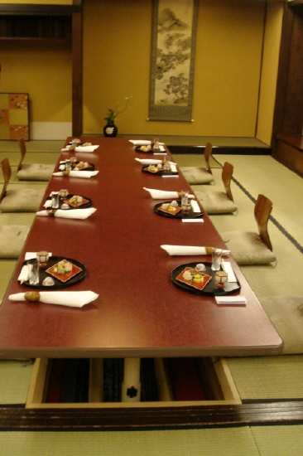
Stolování
Japonci milují tácky, mističky, kalíšky a talířky, takže jejich stůl je často zaplněn nádobím. Každý kousek jídla má svou mističku či talířek, aby se jejich chutě nesmíchaly. Dokonce i na odkládání hůlek dostanete maličký talířek.

Slide 14
Stolování
Hůlkami se také vyjídají veškeré nudle z polévek a omáček. Také kousky masa a zeleniny, které v polévce najdete.
Voda se pak pije z misky. Nebojte se srkat, pro Japonce je srkání známka dobrého apetitu a vyjadřuje pochvalu pro kuchaře. Pro nás Evropany je to trochu nezvyklé a obzvláště v restauracích jsou nám tyto zvuky trochu nepříjemné. Ale jejich zásady stolování jsou prostě jiné. Při jídle také nikam nepospíchejte. Japonci se při jídle rádi zasmějí a komunikují

Slide 15
Odkazy
Http://www.chovani.eu/japonsko/c132
http://japonsko.orbion.cz/stat/pruvodce/servirovani-a-konzumace-2653/
Technologie přípravy pokrmů 5

